Slide 1
PROGETTO
ANIMIAMO LA LETTURA
A.S.2016/17
SCUOLA PRIMARIA DI RICIGLIANO
A cura di Concetta D’Angelo

Slide 2
Docenti e alunni coinvolti:
Angela Lo Tartaro
Concetta D’Angelo
Tutte le classi della scuola primaria

Slide 3
OBIETTIVI DEL PROGETTO
Promuovere e far sperimentare il piacere del leggere
Promuovere la lettura di testi di vario tipo:Favole, fiabe,fumetto, narrativa
Attraverso l’ascolto e la lettura sviluppare la creatività e la fantasia
Rielaborare oralmente una storia letta e/o ascoltata (anche con l’utilizzo di tecniche facilitanti.
Conoscere e interpretare celebri fiabe, favole e leggende in base alla propria sensibilità.

Slide 4
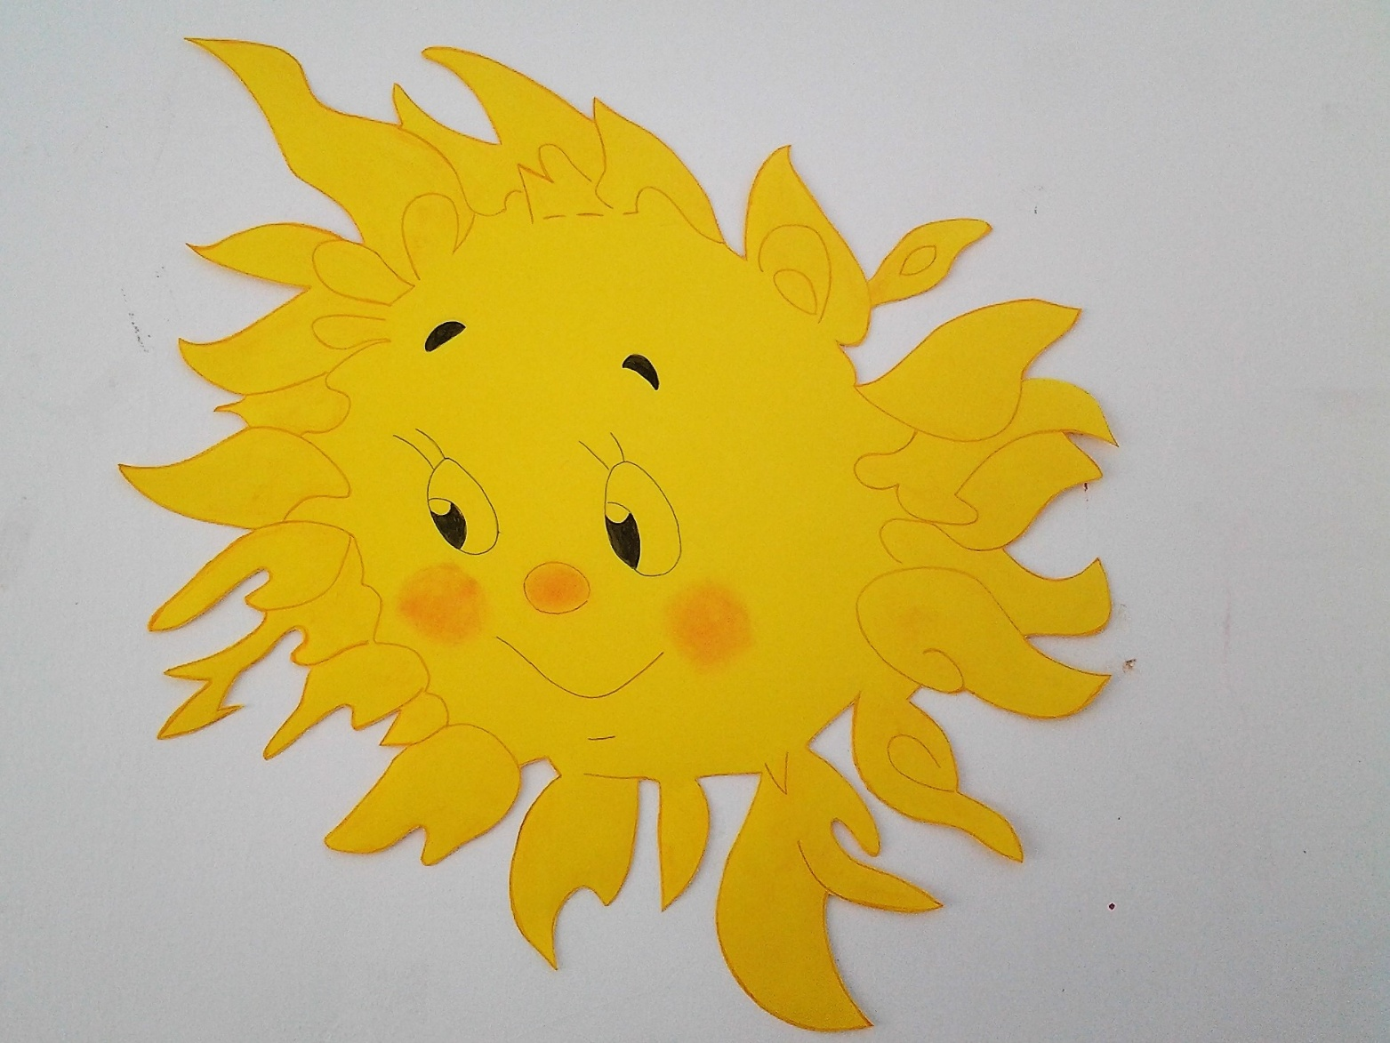
Abbiamo deciso di giocare con il sole

Slide 5
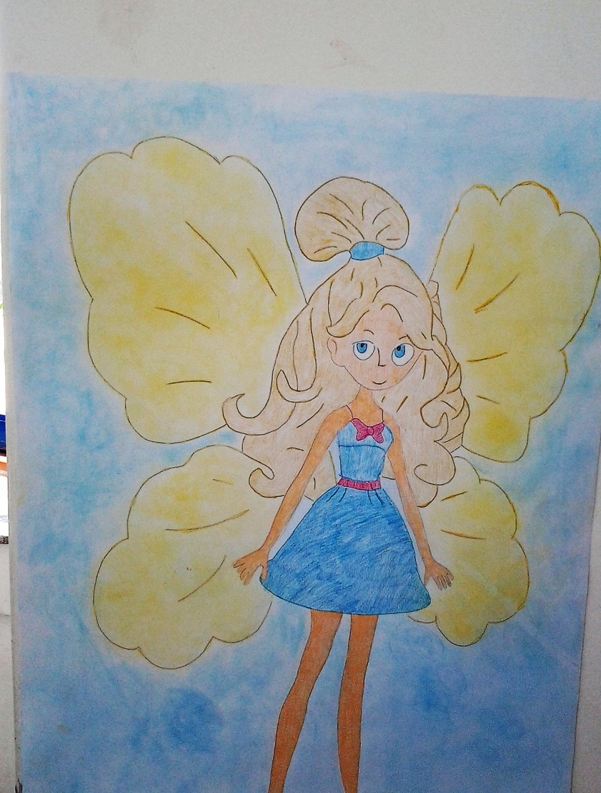
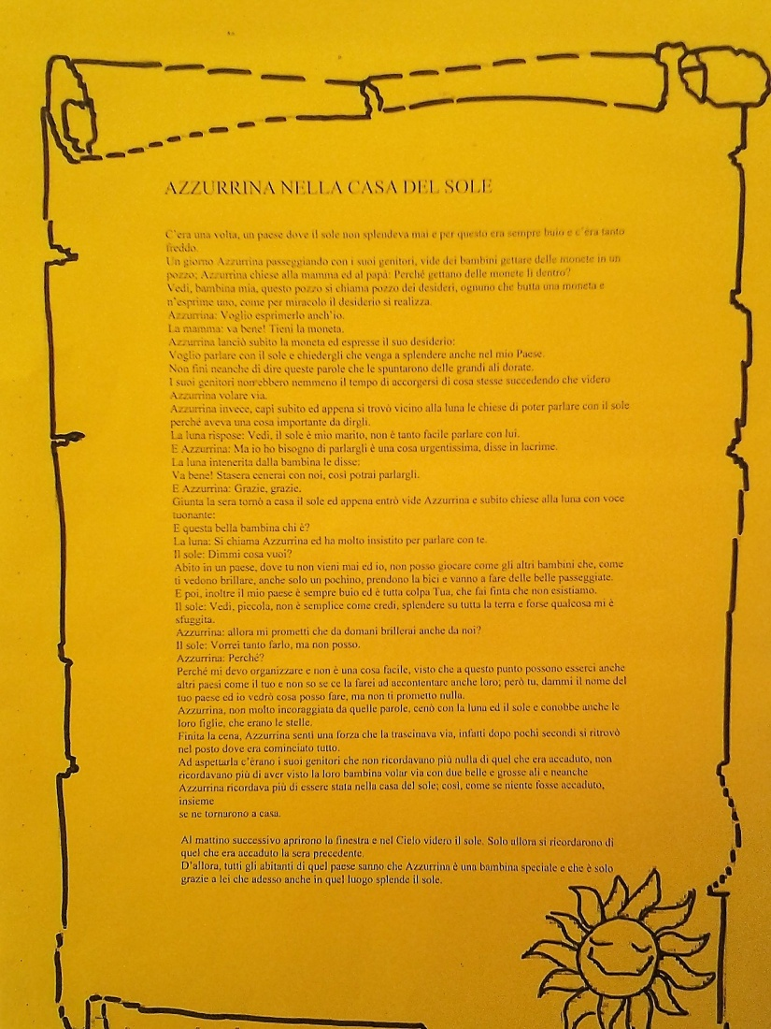
Abbiamo letto favole

Slide 6
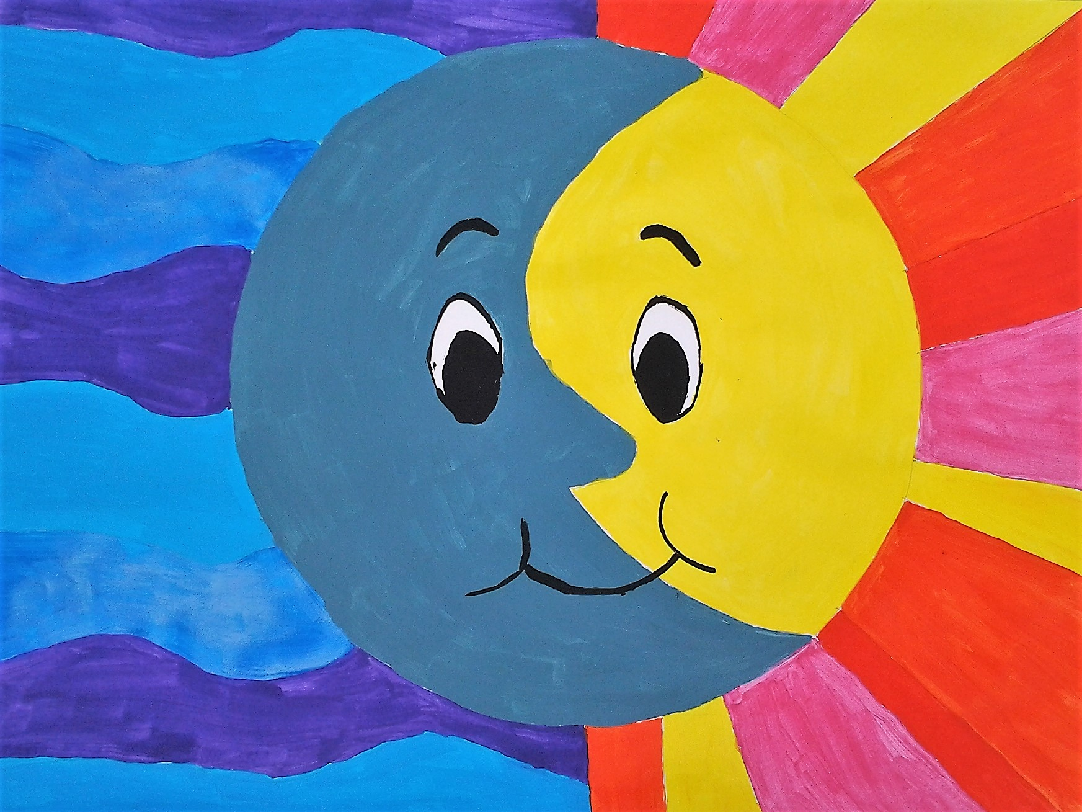
Miti e leggende sul sole e la luna

Slide 7
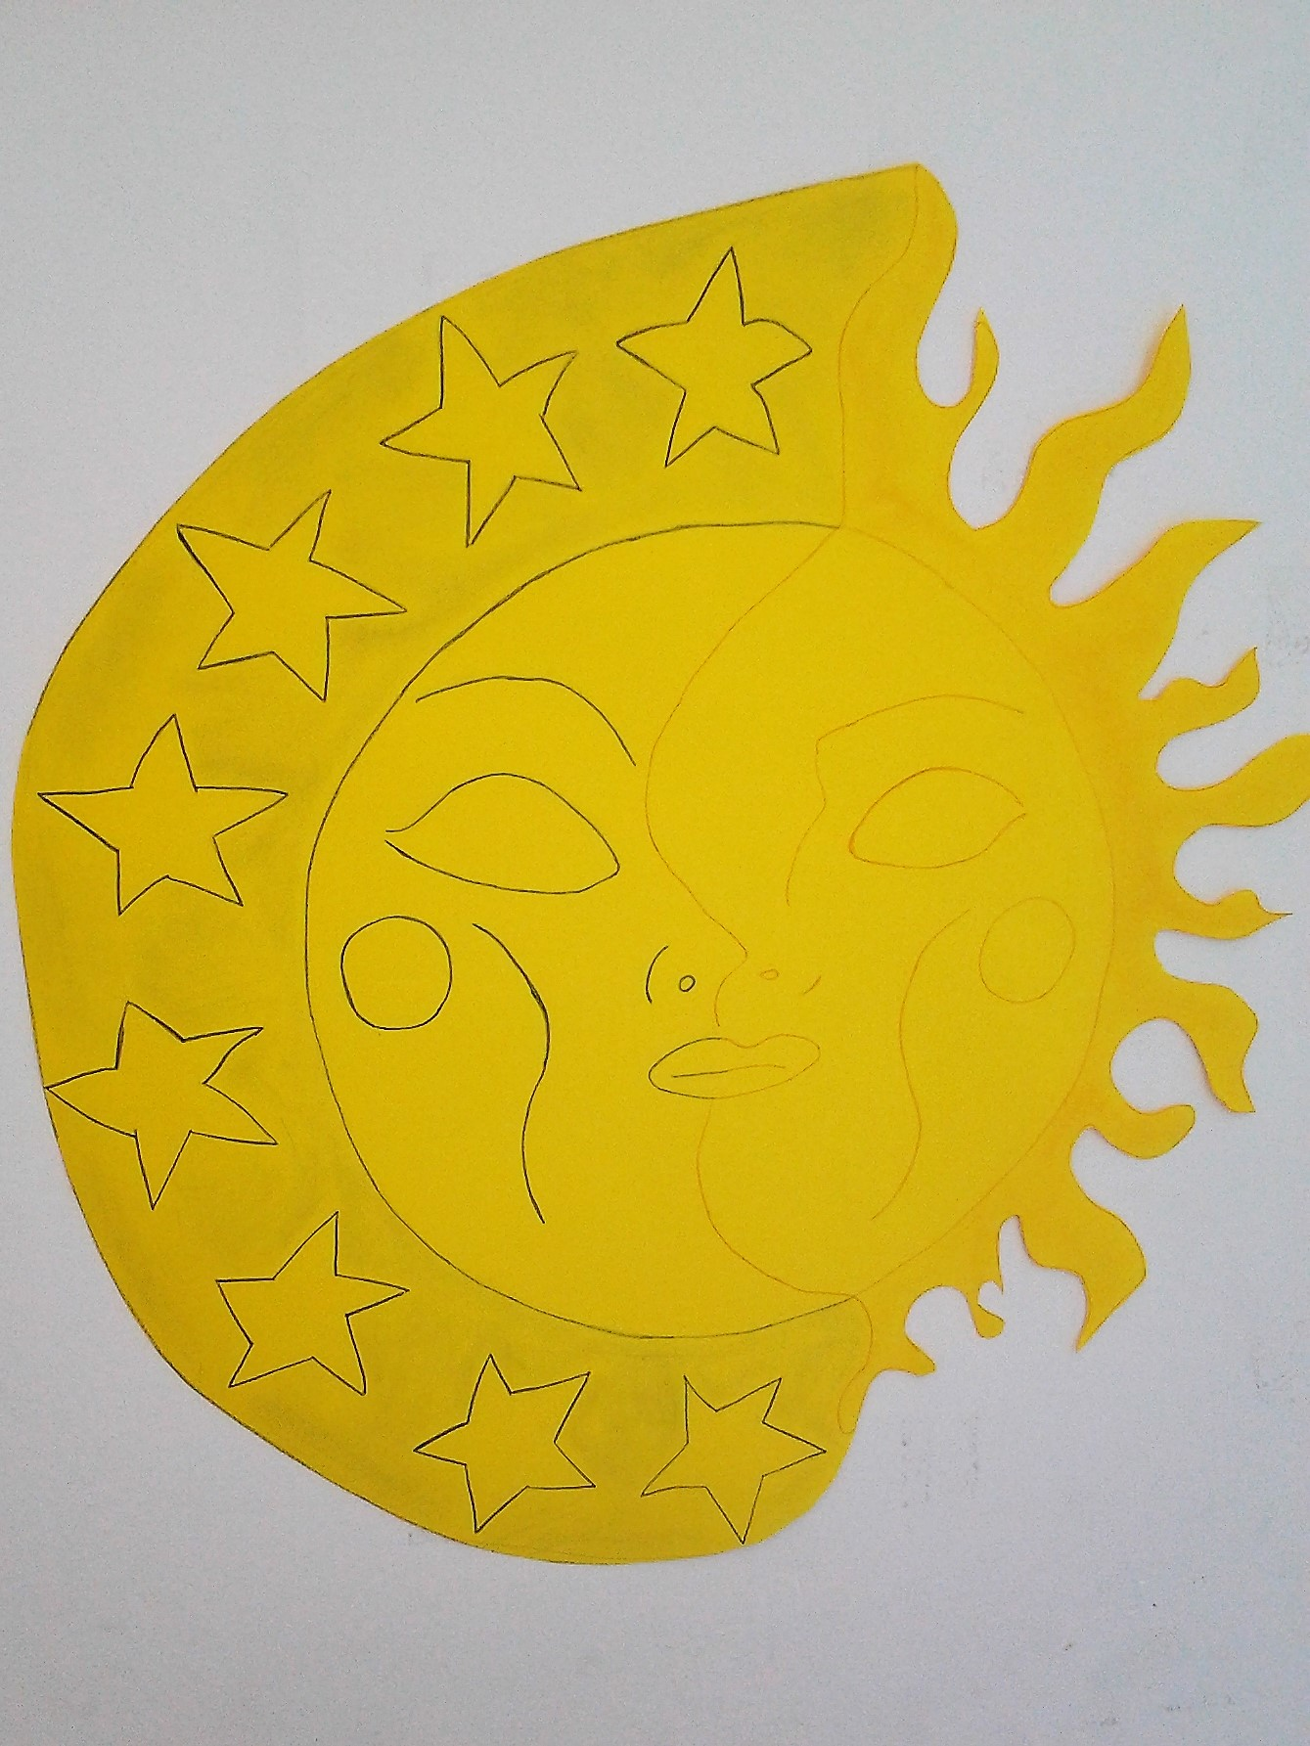
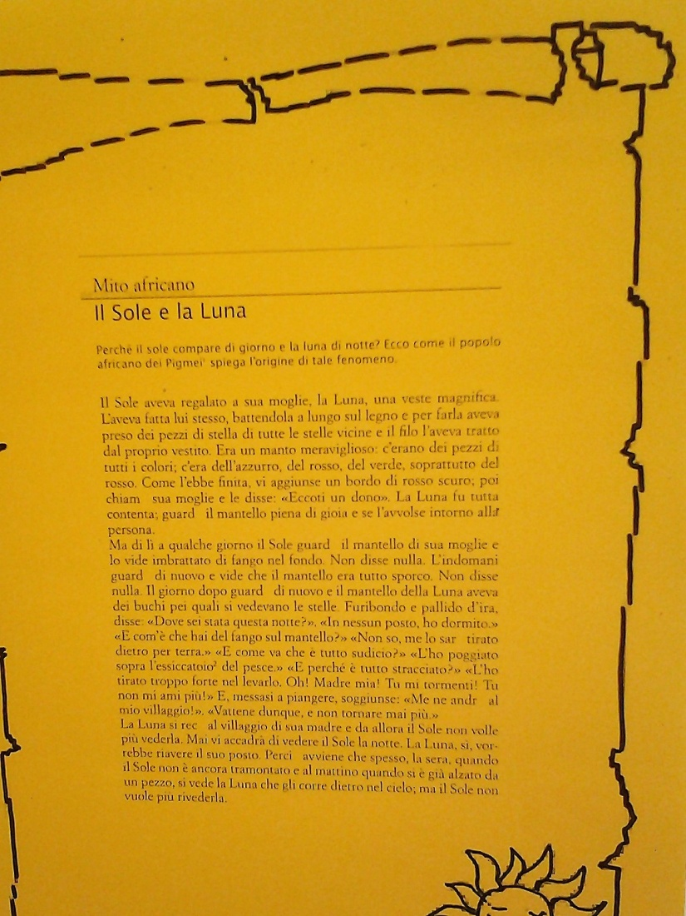
Eterni rivali o forse da sempre innamorati…..

Slide 8
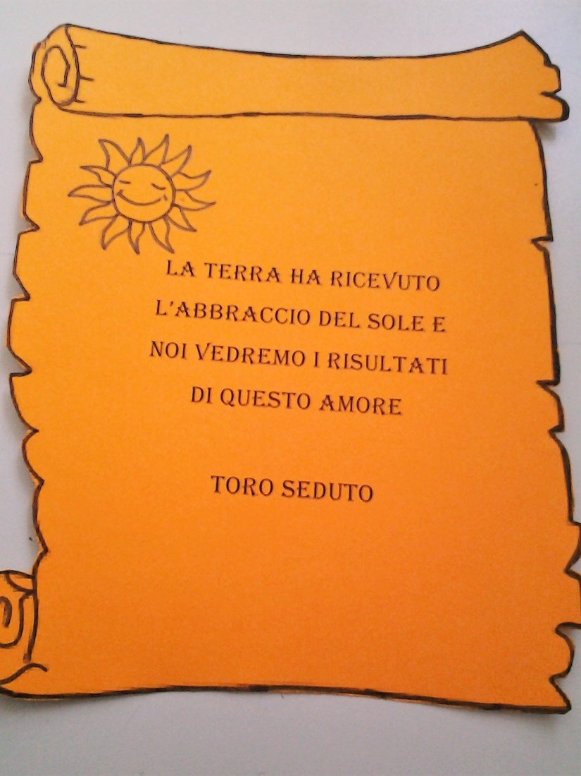
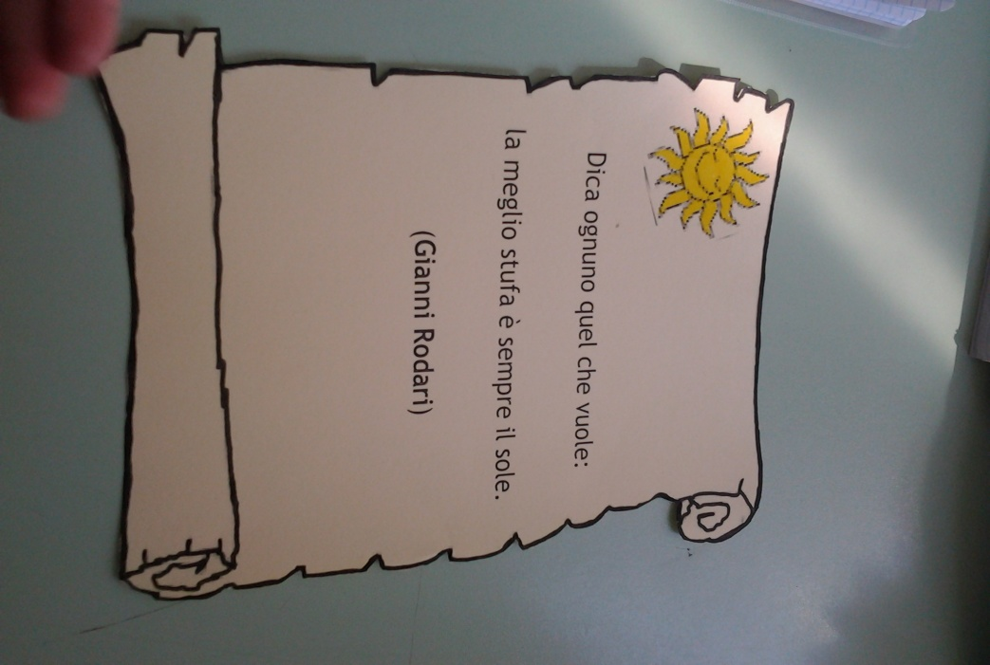
Abbiamo cercato
Frasi celebri

Slide 9
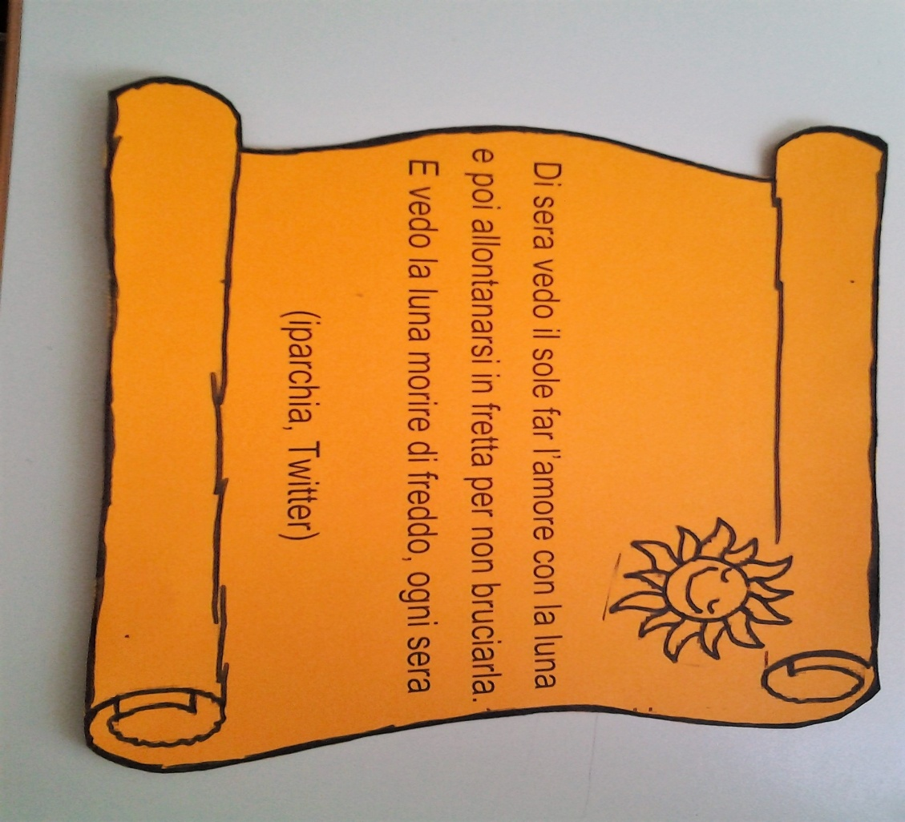

proverbi E aforismi

Slide 10
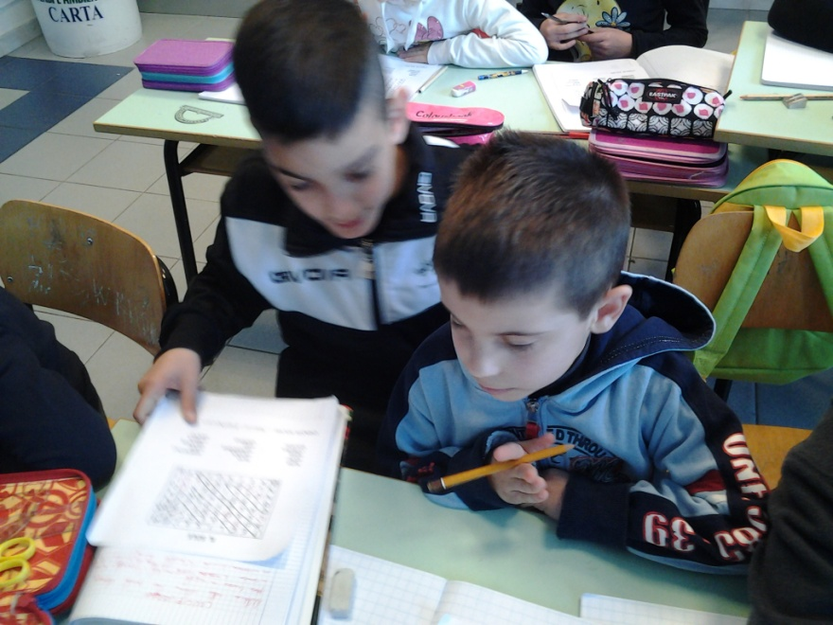
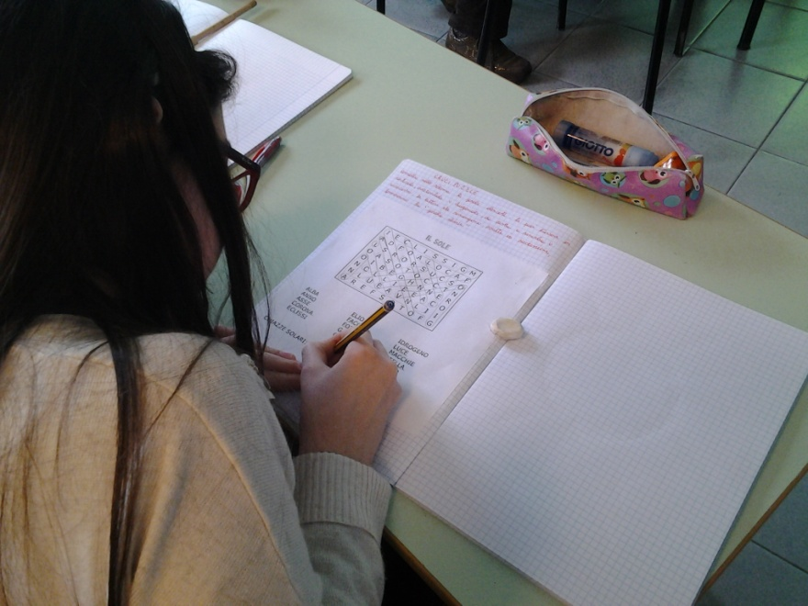
Risolto puzzle

Slide 11
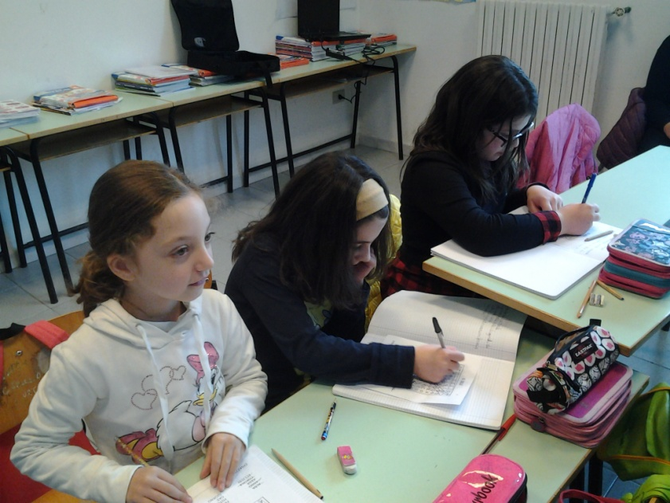
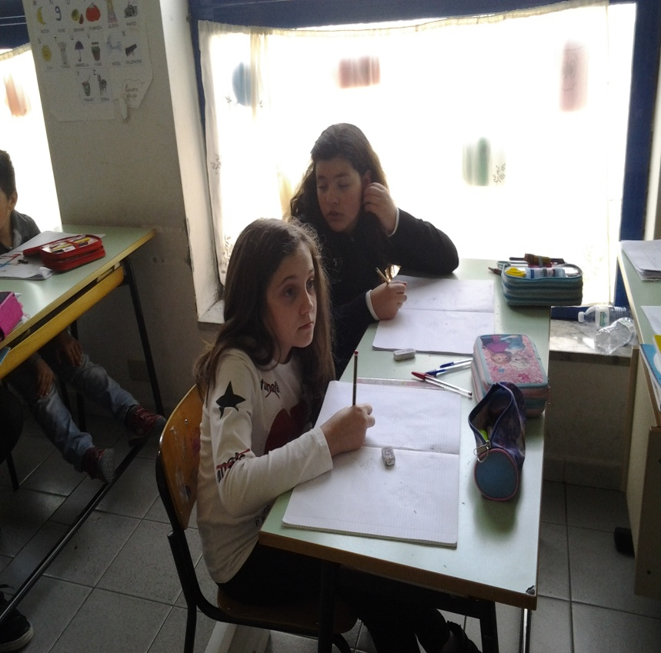
Realizzato acrostici

Slide 12
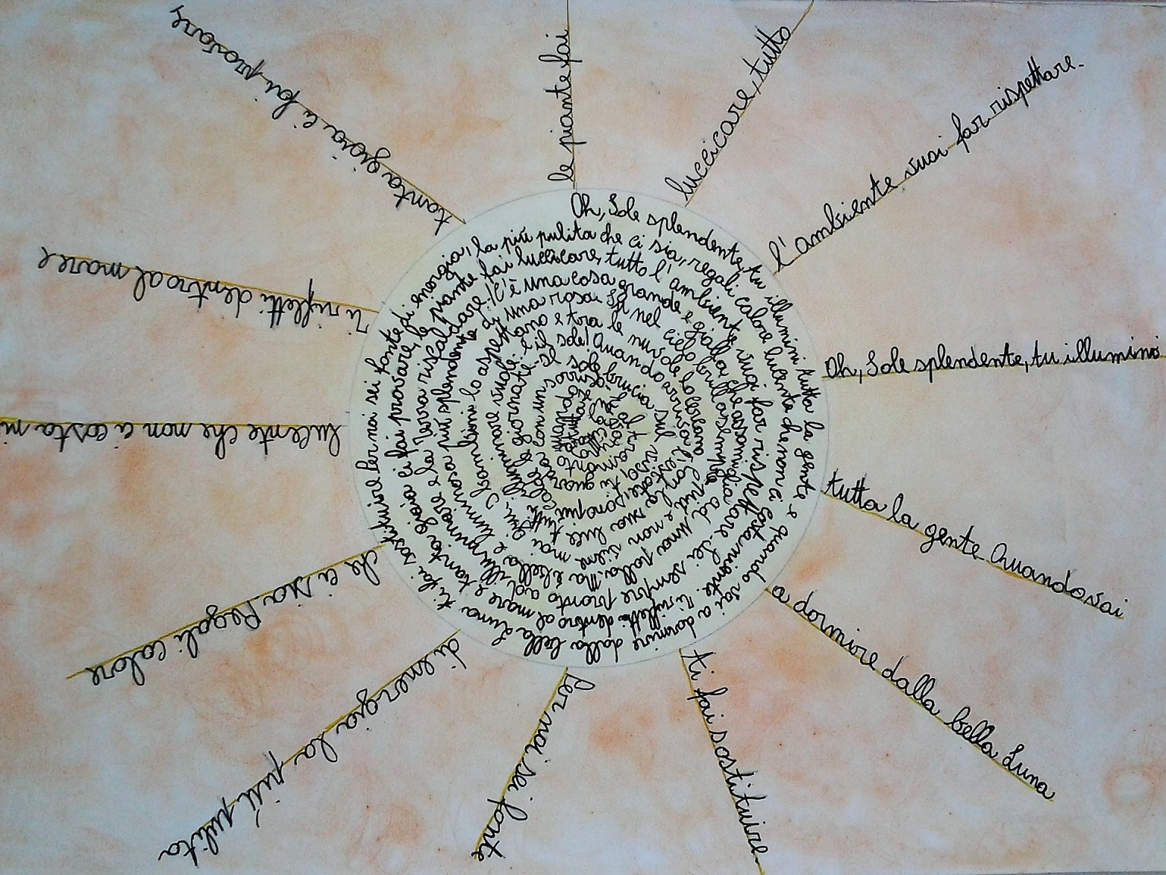
Creato calligrammi

Slide 13
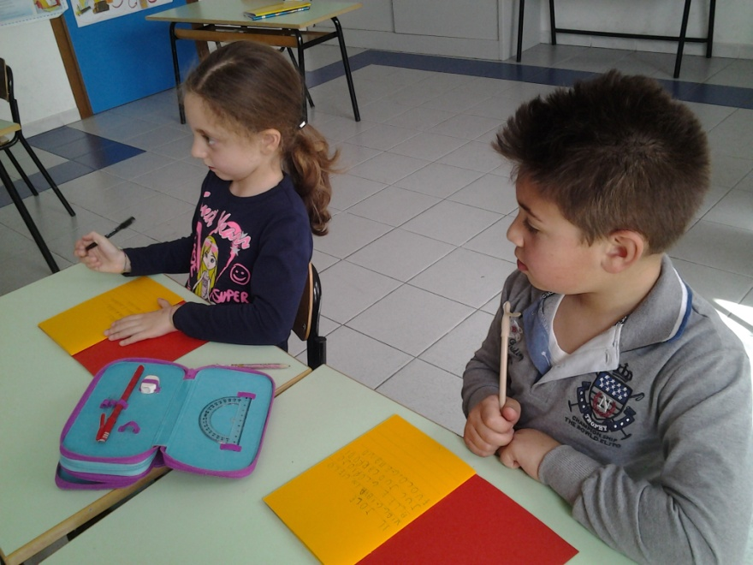
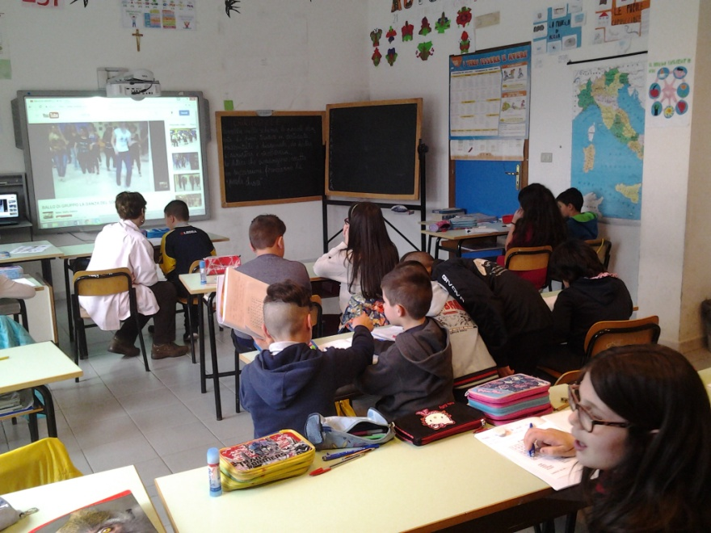
Ascoltato inni e danze indiane

Slide 14
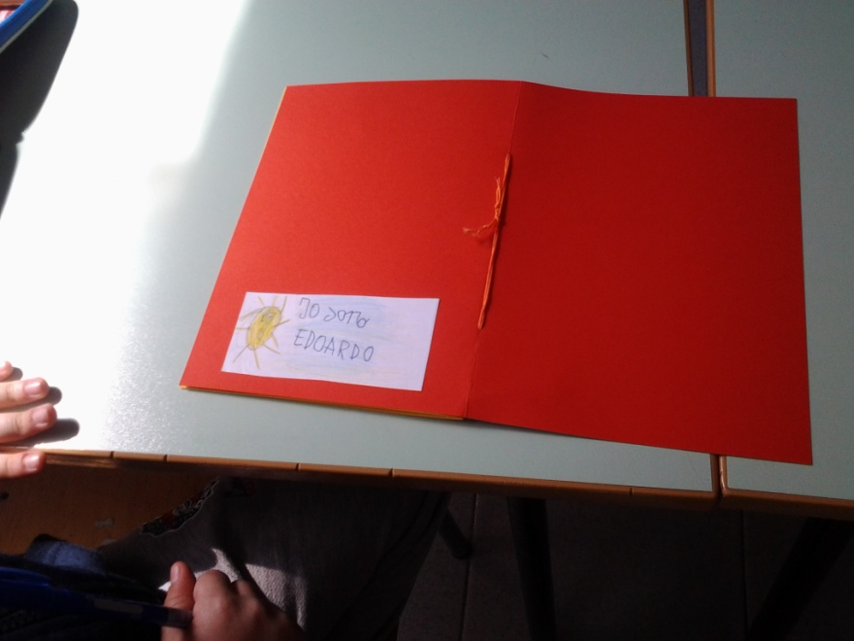
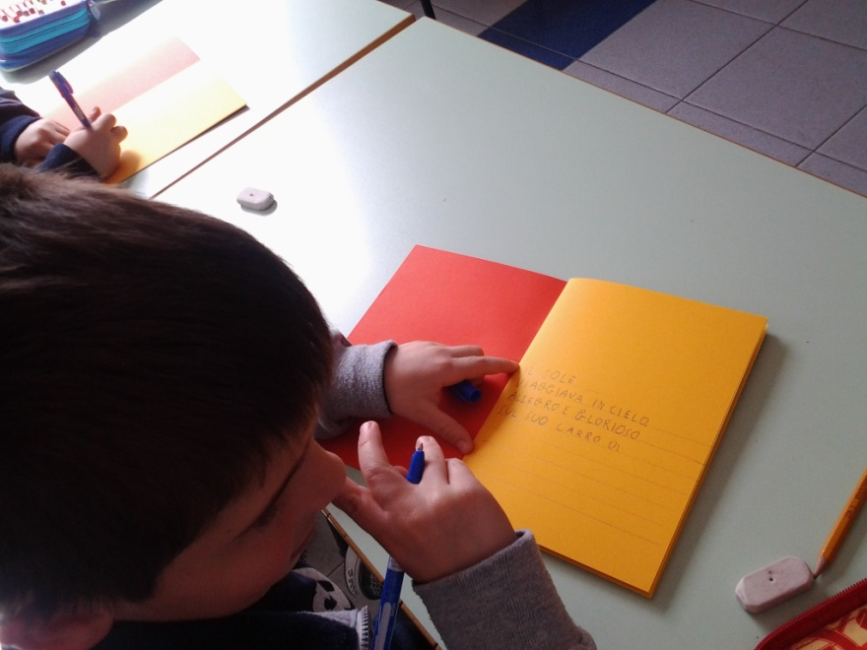
E per finire…. tutti abbiamo realizzato un bellissimo opuscolo, pieno zeppo di disegni e scritte colorate.

